Slide 1


Unidad 7
Modelado 3D
Segundo semestre 2025
Escuela de Ingenieria de Ciencias Y Sistemas
Facultad de Ingenieria
Universidad de San Carlos de Guatemala

Slide 2
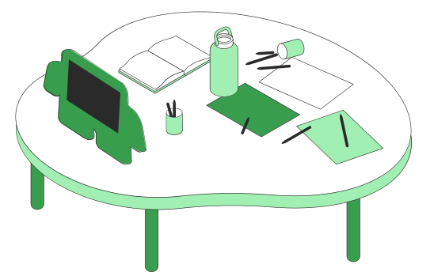
Agenda
Recordatorios
Modelado 3D
Diferentes tipos de modelados
Ejemplo

Slide 3
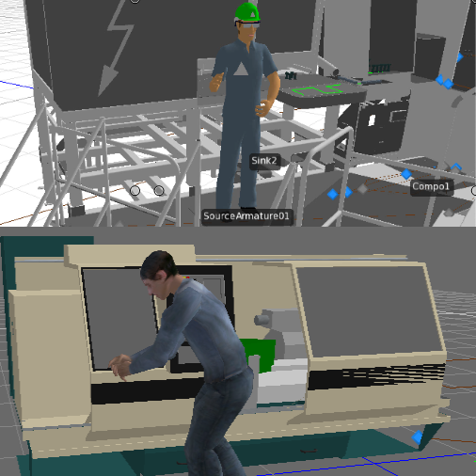
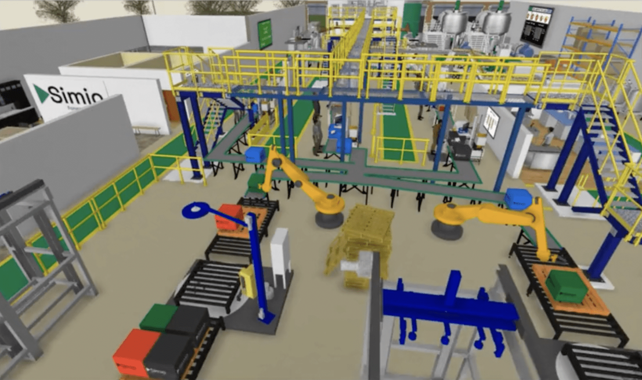
Modelado 3D en SIMIO

Slide 4

¿QUE ES FLOW LIBRARY?
Permite comprender mejor el funcionamiento de los sistemas
Ayuda a identificar áreas de mejora
Facilita la comunicación y la compresión mas intuitiva de los resultados de la simulación
Modelos mas profesionales y con mejor calidad

Slide 5
¿QUE ES EL MODELADO 3D?
El modelado 3D en Simio es un proceso que permite crear modelos de sistemas reales o imaginarios en tres dimensiones. Estos modelos se pueden utilizar para simular el comportamiento de los sistemas y tomar decisiones informadas sobre su funcionamiento.
Podemos separarlo de la siguiente manera:
Funcional: todos aquellos elementos del modelo que realizan una acción, interactuando con las entidades.
Ambiental: todos aquellos elementos del modelo que ayudan a visualizar el entorno que se simulará.

Slide 6
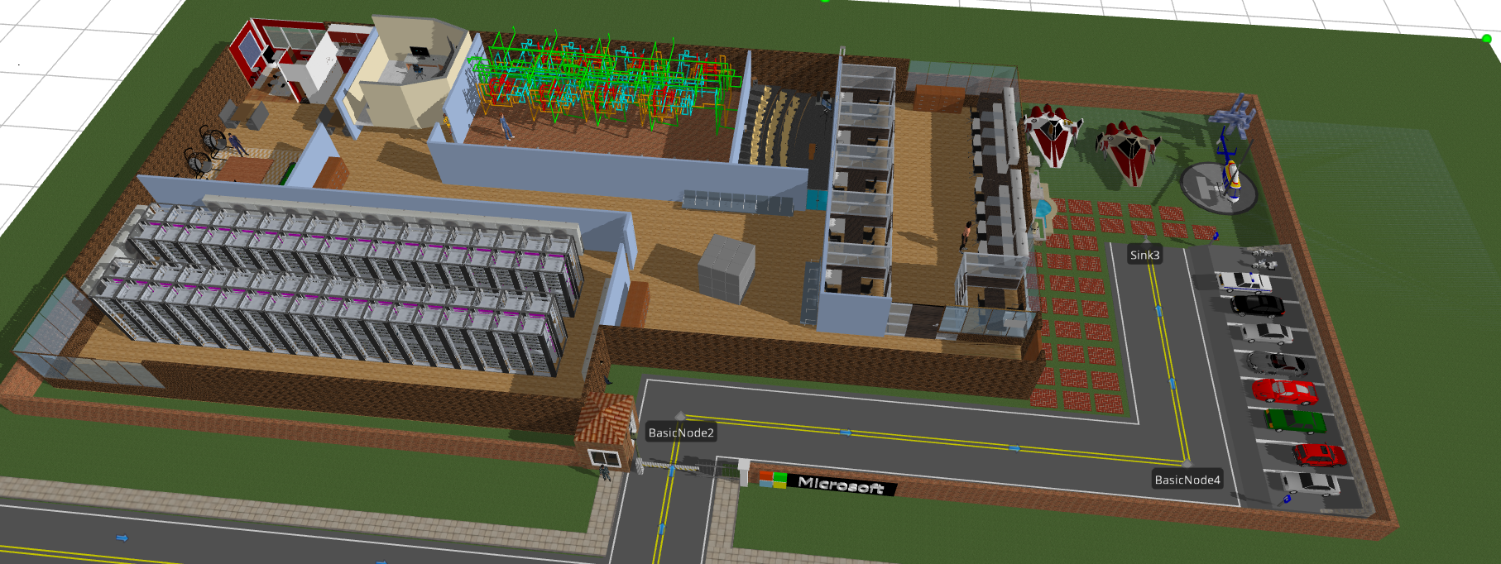
MODELADO 3D: AMBIENTAL
Con ello podemos simular paredes o piso utilizando un rectángulo.
Agregar símbolos que ayuden con el entorno de lo que se simula sin atarlos a un componente, con Place Symbol.

Slide 7
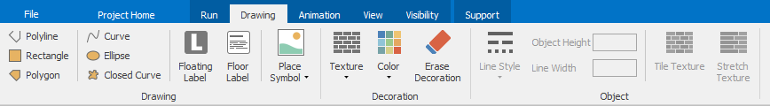
MODELADO 3D: AMBIENTAL
Estos se pueden encontrar en el apartado de Drawing, podemos colocar diferentes figuras, simbolos, texturas, ajustar el tamaño, colocar algun color, etc.
Podemos descargar mas desde la pagina 3D Warehouse.

Slide 8

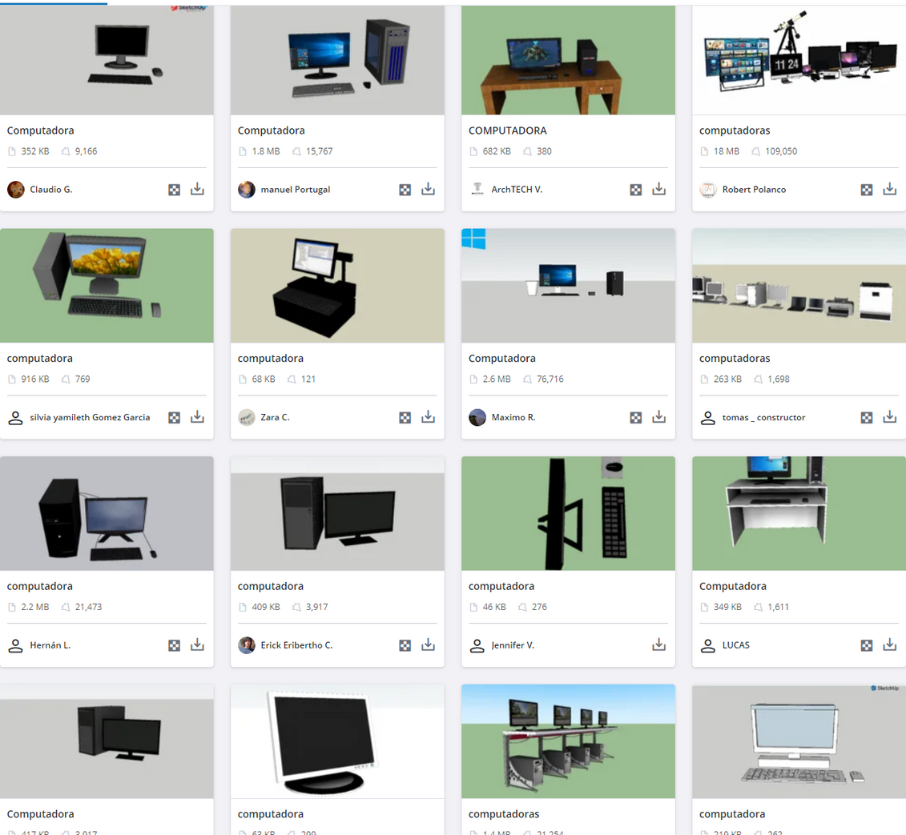

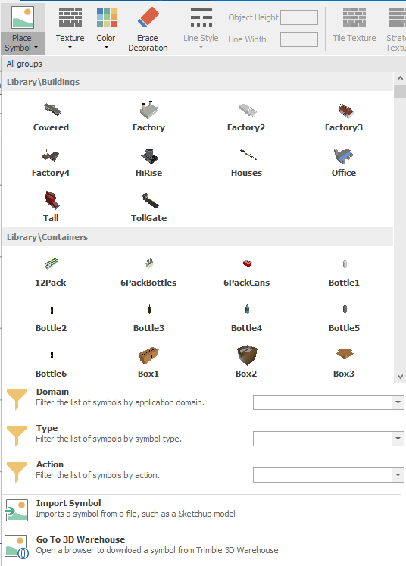
MODELADO 3D: AMBIENTAL

Slide 9
MODELADO 3D: FUNCIONAL
Como su nombre lo indica, esta categoría se encarga de colocar una animación en 3D a elementos que interactúan con el sistema como por ejemplo, personas entrando al sistema, botellas para ser rellenadas, máquinas despachadoras o lugares de recepción ya sea para supermercados o bancos.

Slide 10
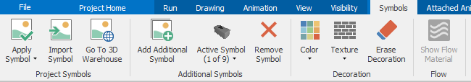
MODELADO 3D: FUNCIONAL
Este apartado se activa cuando tengamos seleccionado algún servidor, entrada, salida, vehículo, entidad, etc
Podemos descargar de igual manera mas simbolos de 3D Warehouse y aplicarlos.

Slide 11
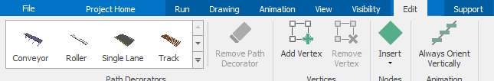
MODELADO 3D: ENLACES
Cuando generamos un enlace de un punto A hacia un punto B, al seleccionar el path, podemos aplicarle decoraciones al camino, como una cinta transportadora, rodillos, pista de un solo lado, de dos lados y vías de tren.

Slide 12

Ejemplo !

Slide 13

Conceptos clave aprendidos
Componentes 3D
Modelado ambiental
Modelado funcional

Slide 14
Valor de la semana
Honor, para culminar el proyecto

Slide 15

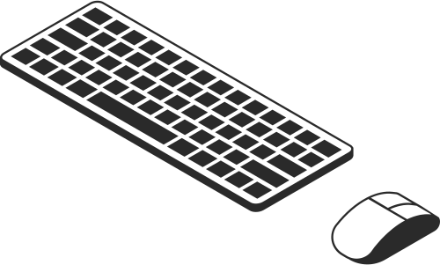
Referencias
Laguna, Manuel; Marklund, Johan. Business Process Modeling, Simulation and Design – 3era Edición. CRC Press. 2019
Law, Averill M. Simulation Modeling & Analysis – 4ta Edición. McGraw Hill, New York, USA 2007

Slide 16

¿Dudas?
Recuerda que tenemos nuestro foro semanal donde puedes
consultar cualquier duda que te surja en la semana

